Slide 1



Proyecto de Sistemas Informáticos
Curso 2009-2010
Carlos Sánchez-Vellisco Sánchez
Antonio José García Martínez
David Fernández Máiquez

Slide 2

Desarrollo de entorno para inyectar errores en una FPGA
Emular el comportamiento que una partícula cósmica pueda tener sobre una celda RAM de la memoria de configuración
Proceso fundamental: configurar FPGA, ejecutar, modificar configuración (1 bit), ejecutar y comparar.

Slide 3

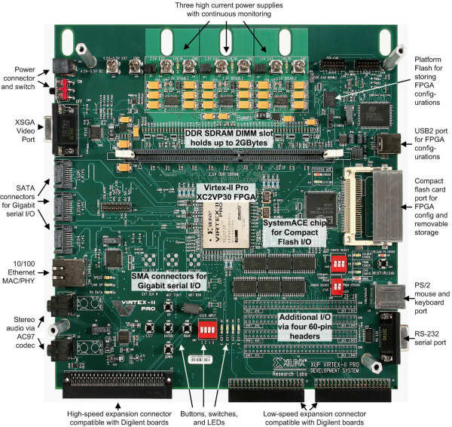
Placa XUP
Virtex-II Pro Development System

Slide 4
Las FPGAs son dispositivos que contienen bloques de lógica programable
Ventajas:
  Reconfigurables
  Bajo costo
  FPGAs Vs. Microcontroladores: ejecución en paralelo vs. Ejecución en serie

Slide 5
Debido a las ventajas comentadas, se estudia la posibilidad del uso de FPGAs en tecnología aeroespacial.
Problema real: no hay protección atmosférica en el espacio exterior.
Consecuencias: Una partícula solar podría modificar el contenido de la memoria de configuración de la FPGA

Slide 6

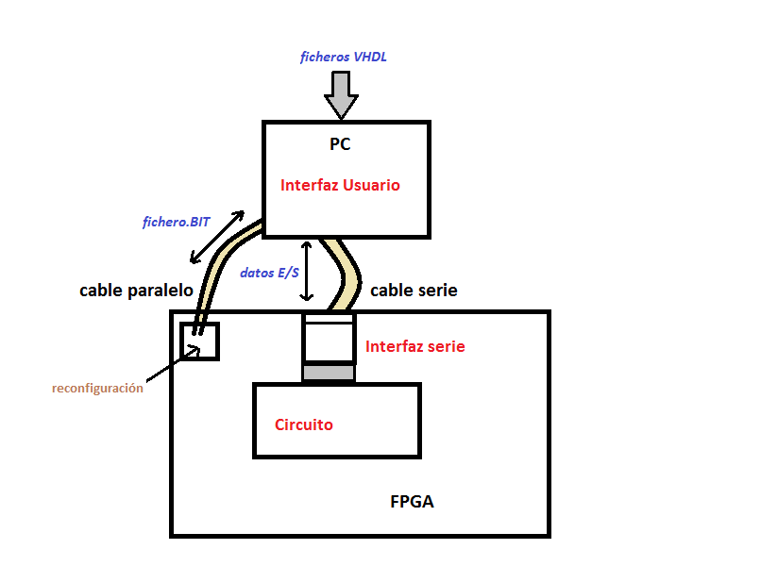

Slide 7

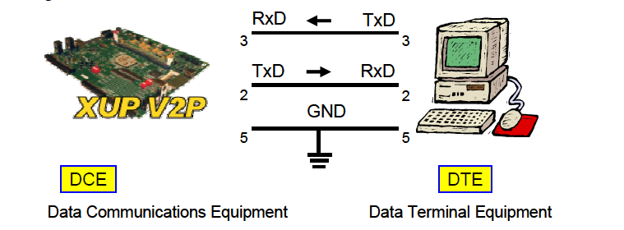
Utiliza el protocolo RS232
Interfaz para la E/S de datos para probar cualquier circuito
Distintas velocidades de transmisión (bps)
Diseño con un receptor y un transmisor serie

Slide 8

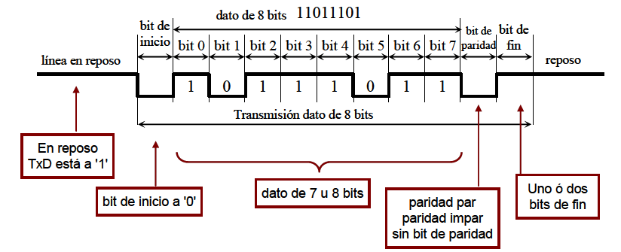
Cronograma de transmisión de 1 byte
  1 bit paridad
  1 bit parada

Slide 9

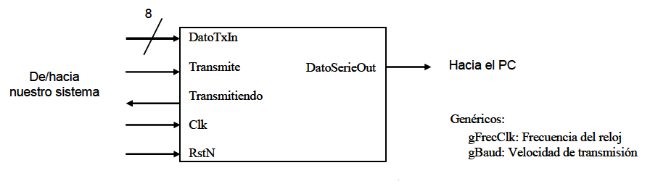
Entradas:
  DatoTxIn (8 bits)
  Transmite
  Clk
  RstN
Salidas:
  Transmitiendo
  DatoSerieOut

Slide 10
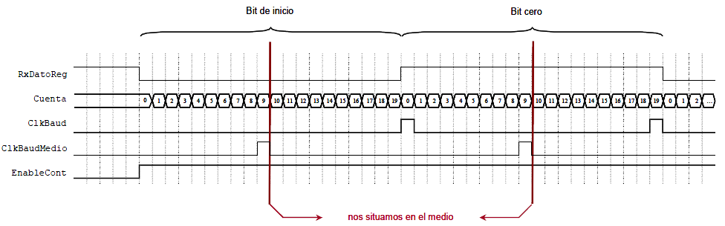
Cuatro bloques
  Divisor de frecuencia
  Circuito de control
  Carga_desplazamiento
  Selección

Slide 11

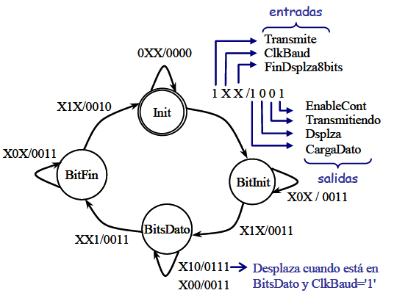

Slide 12

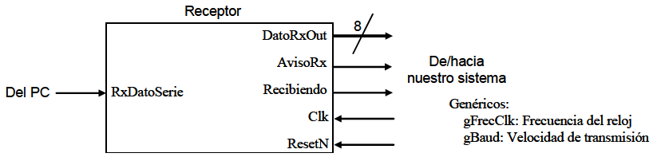
Entradas:
  RxDatoSerie
  Clk
  RstN
Salidas:
  DatoRxOut (8 bits)
  AvisoRx
  Recibiendo

Slide 13
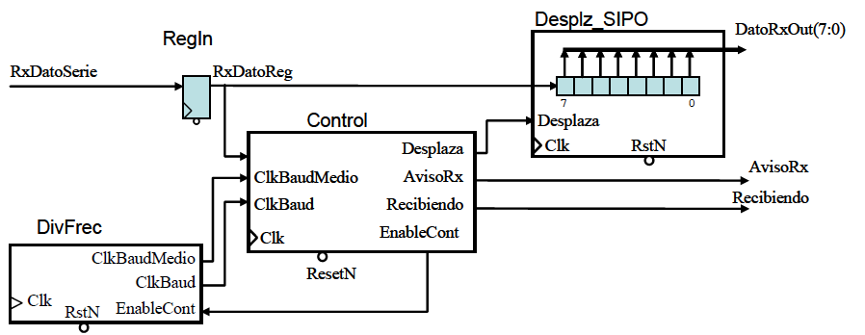
Tres bloques:
  Divisor frecuencia
  Circuito control
  Desplazador SIPO (Serial In Parallel Out)
Notes:
Hablar de clkbaudmedio

Slide 14
Se evalúa el valor del bit recibido en el punto medio para evitar tomar valores contiguos

Slide 15

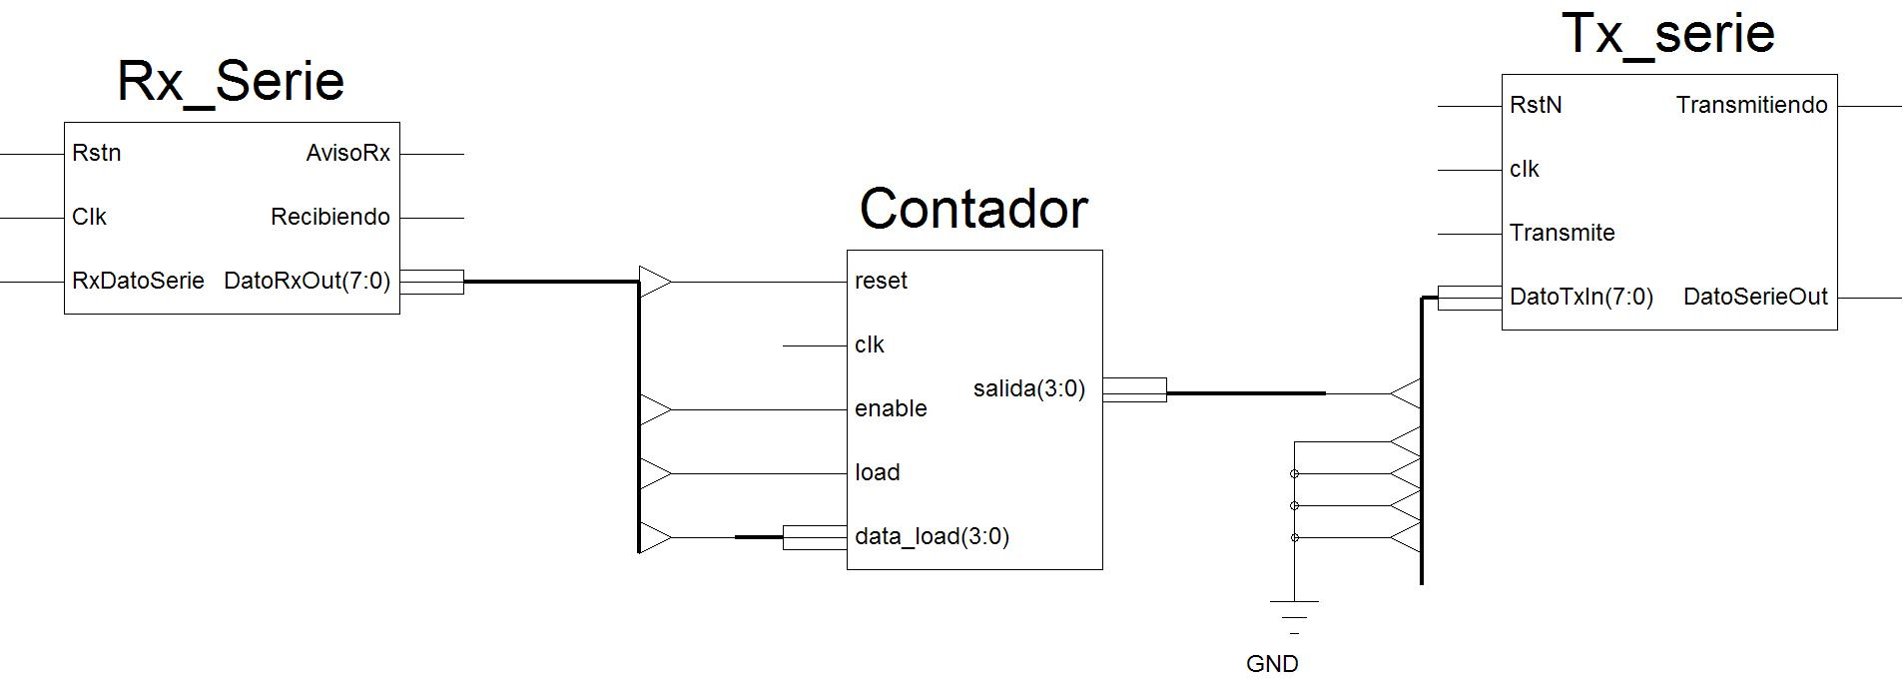
Circuito con 7 bits de entrada (no contamos clk por tratarse de una entrada especial) y 4 bits de salida.
¿Si tenemos otro circuito con mayor número de entradas y/o salidas?
Notes:
No es suficiente

Slide 16

Dos máquinas de 4 estados para recepción y transmisión.
En cada estado se transmite/recibe un byte de datos.
Mecanismo de funcionamiento:
  Recibir 4 bytes (entradas del circuito)
  Generar un pulso de reloj
  Transmitir 4 bytes (salidas del circuito)

Slide 17

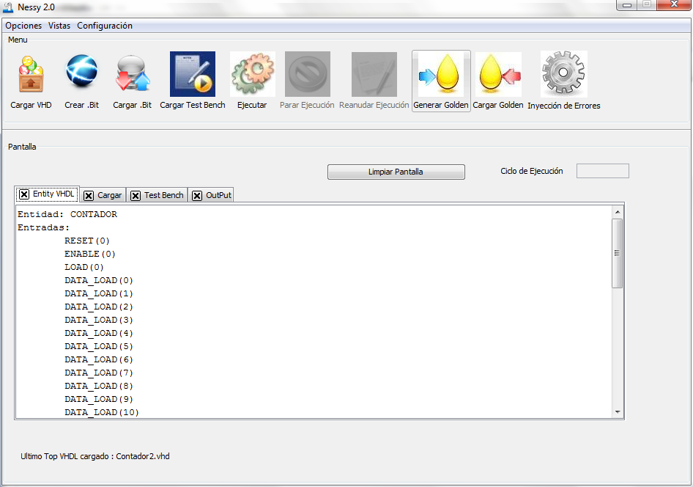

Slide 18

Motivación:
  Poder cargar cualquier circuito que queremos probar “conectándolo” automáticamente a nuestro módulo de E/S.
  Necesitamos saber:
    Número de bits de entrada
    Número de bits de salida
    Entrada de reloj
    Otros ficheros de los que dependa (módulos que usa)

Slide 19

Para conectarlo al módulo de E/S crearemos automáticamente otro fichero VHDL que realice las asignaciones necesarias.
Necesitamos analizar la entidad definida en un fichero VDHL para saber número de entradas y salidas.

Slide 20

(1) Fichero vhd de transmisión serie
(2) Fichero vhd de recepción serie
(3) Circuito introducido por el usuario. Este es el fichero cuya entidad se procesará.
La salida es el:
(4) Circuito vhd del módulo top generado automáticamente.
(1)
Tx_Serie.vhd
(2)
Rx_Serie.vhd
(3)
Circuito.vhd
(4)
Circuito_FPGA.vhd

Slide 21

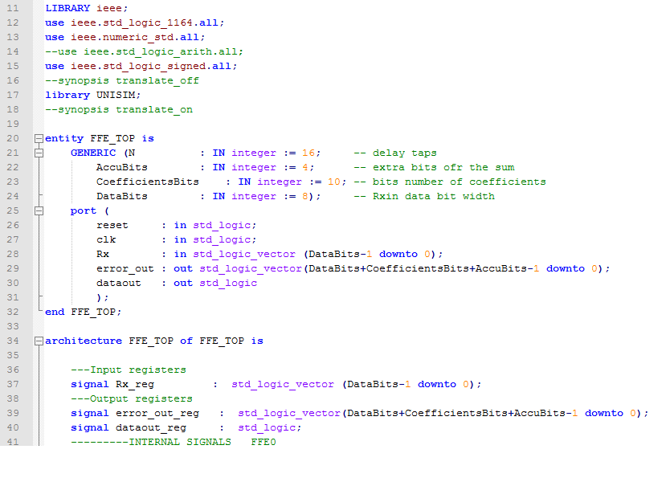
Parte a analizar

Slide 22

Utilizaremos técnicas de procesamiento de lenguajes para reconocer la entidad definida en el fichero
Necesitaremos un analizador léxico para reconocer los pequeños elementos (tokens) de los que se compone el fichero vhdl: palabras reservadas, punto y coma, etc.
También un analizador sintáctico que lea cada uno de los tokens guiado por una gramática.

Slide 23

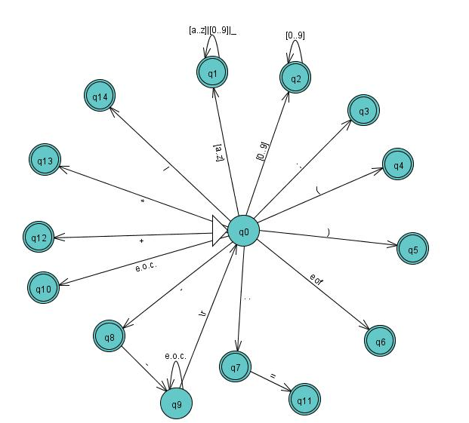
Autómata finito determinista (AFD)

Slide 24

Gramática de una entidad
Entidad ::= Cabecera entity identificador is Generic Puertos end identificador Generic ::= generic (Variables); Variables ::= Variable RVariables; Variable ::= identificador : InOut integer := entero RVariables ::= ; Variable Rvariables RVariables ::= λ Puertos ::= port(Señales); Señales = Señal RSeñales Señal = identificador : InOut Tipo RSeñales = ; Señal RSeñales RSeñales = λ InOut = in InOut = out Tipo = std_logic Tipo = std_logic_vector(Exp downto Exp) Exp = Term RExp RExp = + Exp | - Exp | λ Term = Fac RTem RTerm = * Term | / Term | λ Fac = ( E ) | nat | identificador Cabecera = *

